Slide 1
2.2 Canvis fisicoquímics metamorfisme

Slide 2
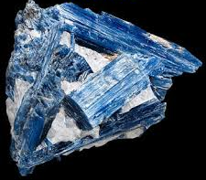
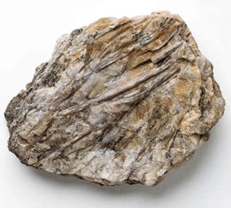
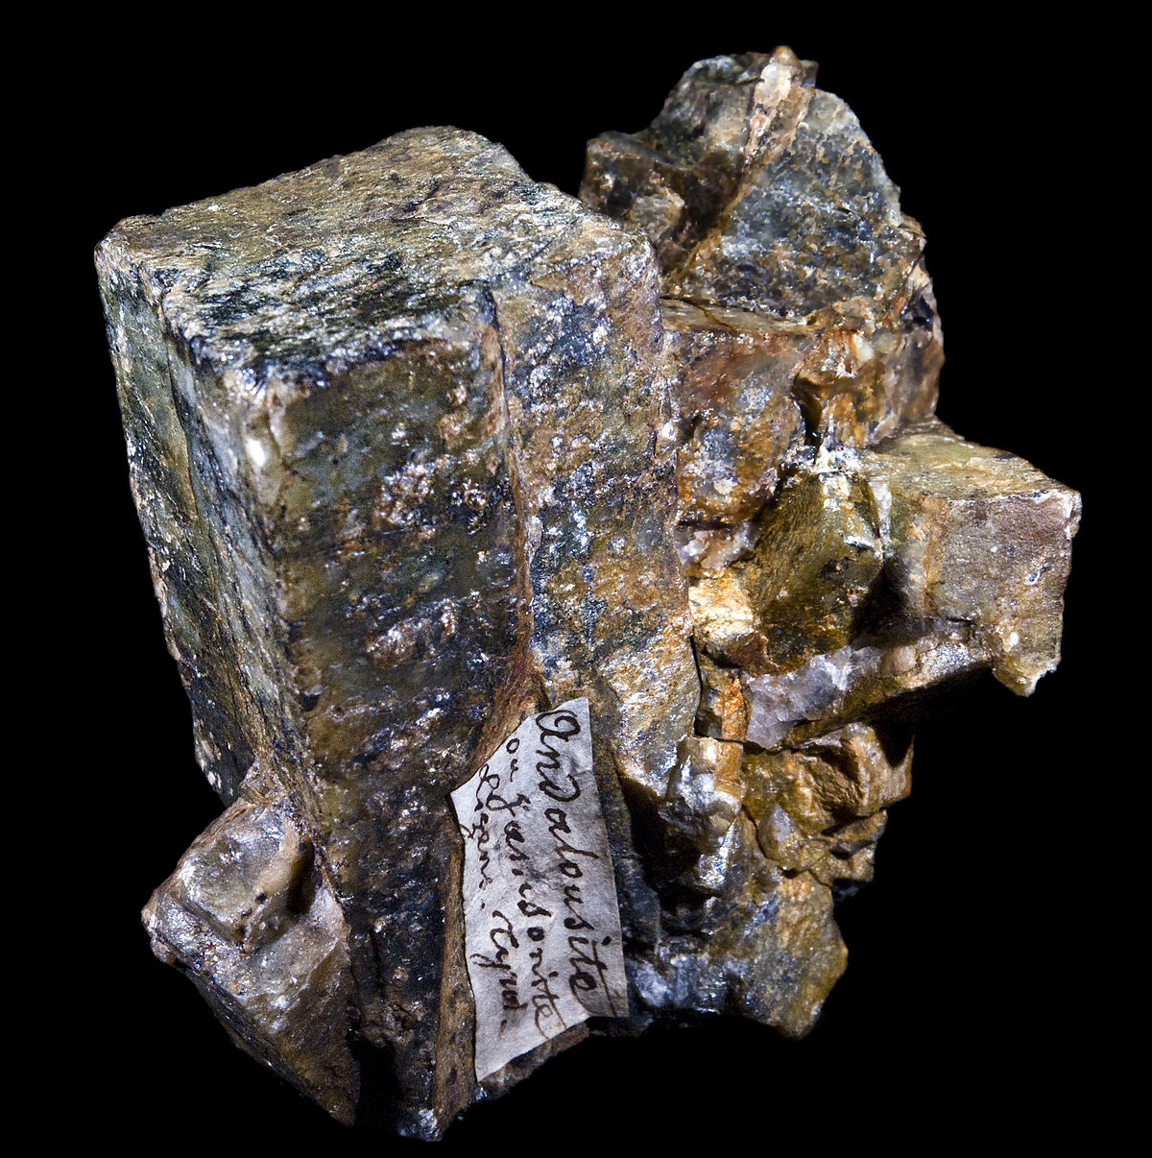
Observa aquests minerals. Semblen iguals?
Cianita
Sil·limanita
Andalusita

Slide 3
I si ara us dic que aquests minerals tenen la mateixa composició química?
Això què vol dir?
SiO₅Al₂

Slide 4
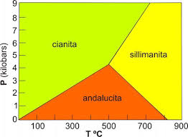
Són minerals polimòrifcs

Slide 5
Però també pot succeir que aquests canvis siguin químics segons la Pressió i Temperatura
figura 16 del llibre, pàgina 108.

Slide 6
I quina informació podem extreure d’aquestes gràfics?
Condicions de P i T a la qual s’han format la roca depenent els seus minerals.
Fan de:
Geobaròmetres
Geotermòmeres

Slide 7
On aquests canvis afecten també a la textura (volum, forma i orientació dels cristalls)
A més Tª, el volum dels minerals (augmenta/disminueix)
A més pressió, les formes són més (rodones/planes)
Orientació (perpendicular/paral·lela) dels cristalls a la direcció de pressió → Foliació

Slide 8
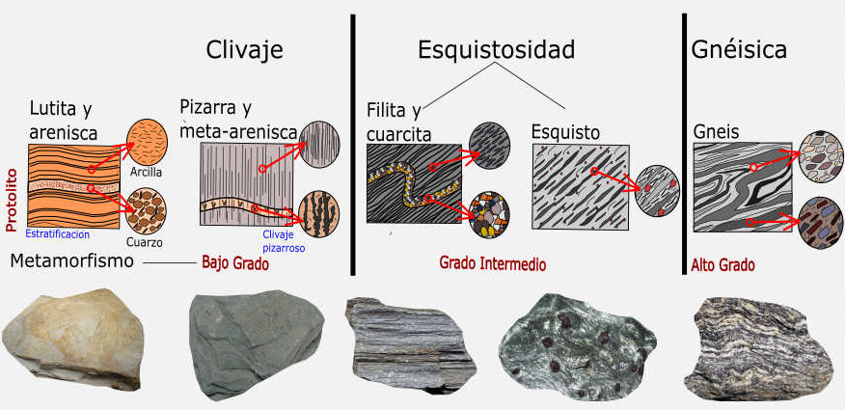
Foliació
Molt marcat Bastant marcada Poc marcada

